Slide 1


Aplicando Machine Learning en IoT
La convergencia del Machine Learning y el Internet de las Cosas (IoT) está revolucionando la forma en que interactuamos con el mundo digital. Esta sinergia promete transformar industrias y mejorar nuestra vida cotidiana.
por 779 arqui2

Slide 2
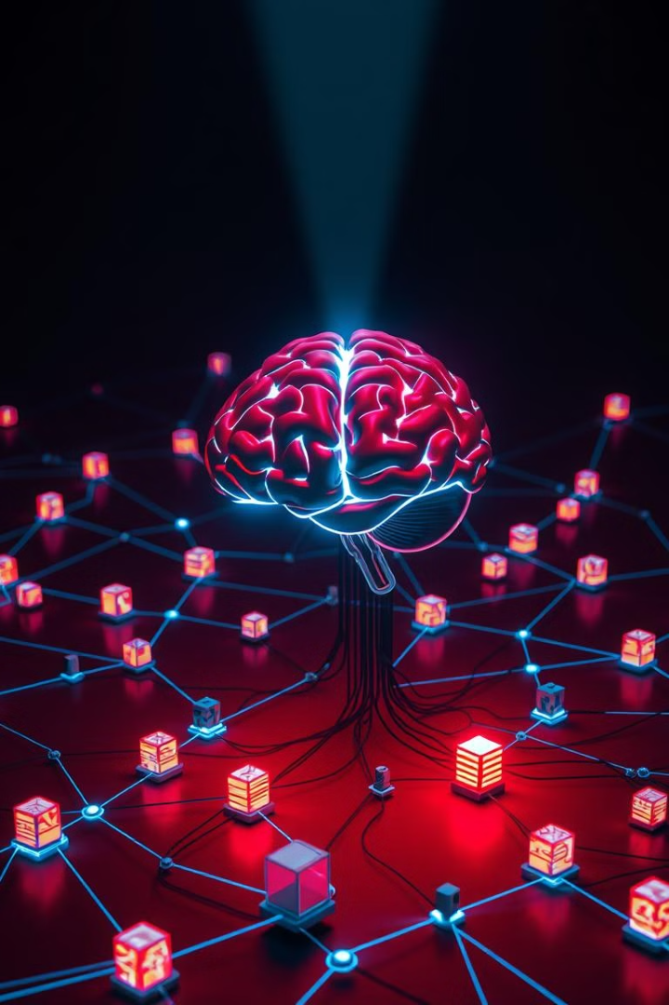
Introducción
1
Revolución Tecnológica
2
Optimización de Procesos
La combinación de ML e IoT está impulsando la cuarta revolución industrial.
Permite la automatización inteligente y la toma de decisiones en tiempo real.
3
Impacto Global
Transforma sectores como manufactura, salud, agricultura y ciudades inteligentes.

Slide 3
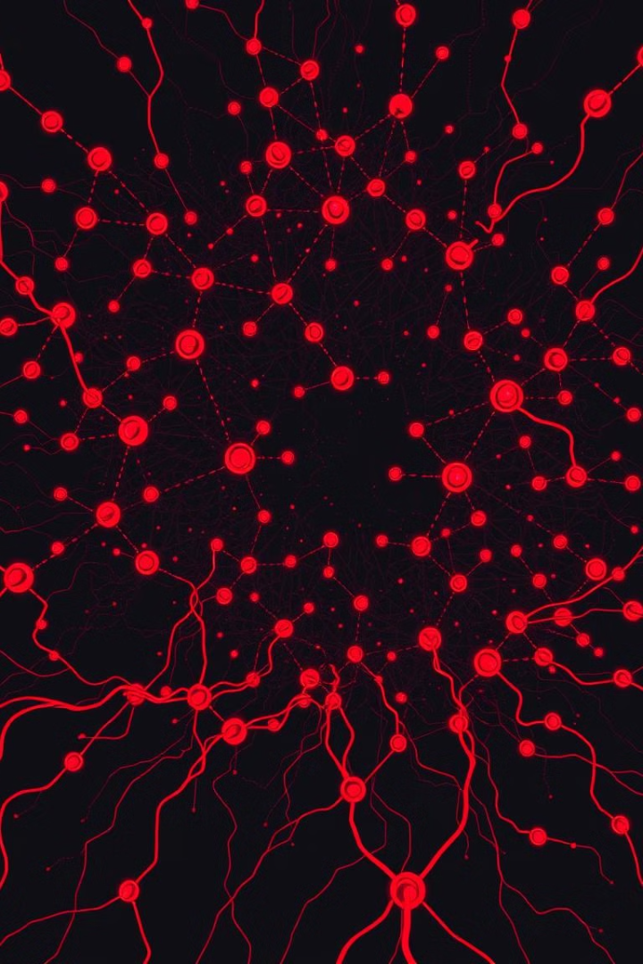
Conceptos básicos de Machine Learning
1
Aprendizaje Supervisado
Algoritmos entrenados con datos etiquetados para hacer predicciones o clasificaciones.
2
Aprendizaje No Supervisado
Descubre patrones en datos no etiquetados, útil para segmentación y detección de anomalías.
3
Aprendizaje por Refuerzo
Agentes aprenden a tomar decisiones óptimas a través de la interacción con su entorno.

Slide 4




Integración de Machine Learning y IoT
Recolección de Datos
Procesamiento en la Nube
Retroalimentación
Los dispositivos IoT capturan datos del mundo físico continuamente.
Los insights generados se aplican para optimizar el funcionamiento de los dispositivos IoT.
Los datos se envían a la nube para su análisis mediante algoritmos de ML.

Slide 5
Recolección y preprocesamiento de datos de sensores
Tipos de Sensores
Limpieza de Datos
Normalización
Temperatura, humedad, movimiento, presión y más capturan datos del entorno físico.
Eliminación de ruido, valores atípicos y datos faltantes para garantizar la calidad.
Estandarización de datos para facilitar el aprendizaje de los modelos de ML.

Slide 6
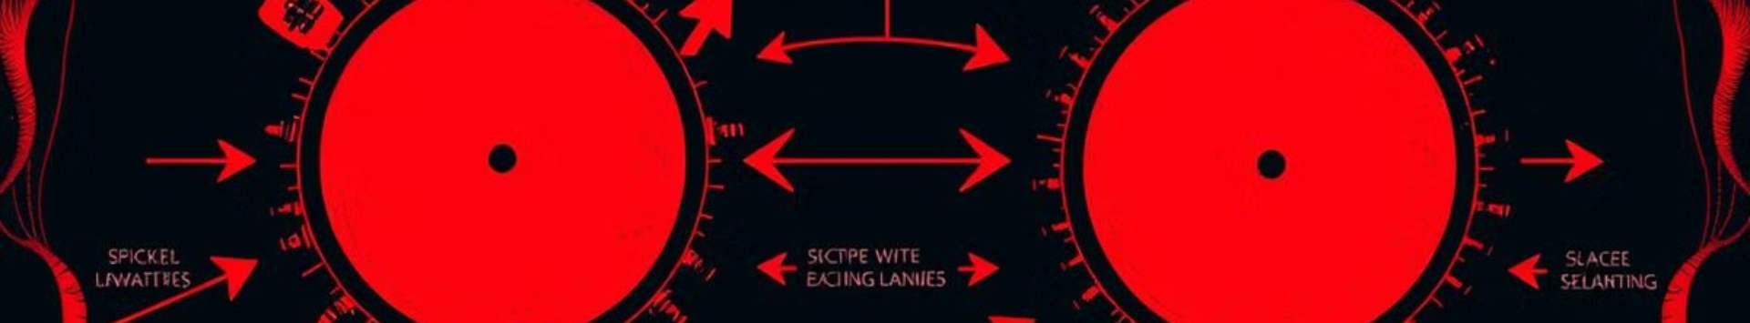
Selección y entrenamiento de modelos predictivos
Tipo de Problema
Algoritmo Recomendado
Aplicación en IoT
Clasificación
Random Forest
Detección de anomalías
Regresión
Redes Neuronales
Predicción de mantenimiento
Clustering
K-Means
Segmentación de usuarios

Slide 7

Implementación de modelos en sistemas IoT
Edge Computing
Modelos Ligeros
Procesa datos cerca de la fuente, reduciendo latencia y mejorando la privacidad.
Algoritmos optimizados para funcionar en dispositivos con recursos limitados.
Actualización Continua
Los modelos se refinan con nuevos datos para mantener su precisión.

Slide 8
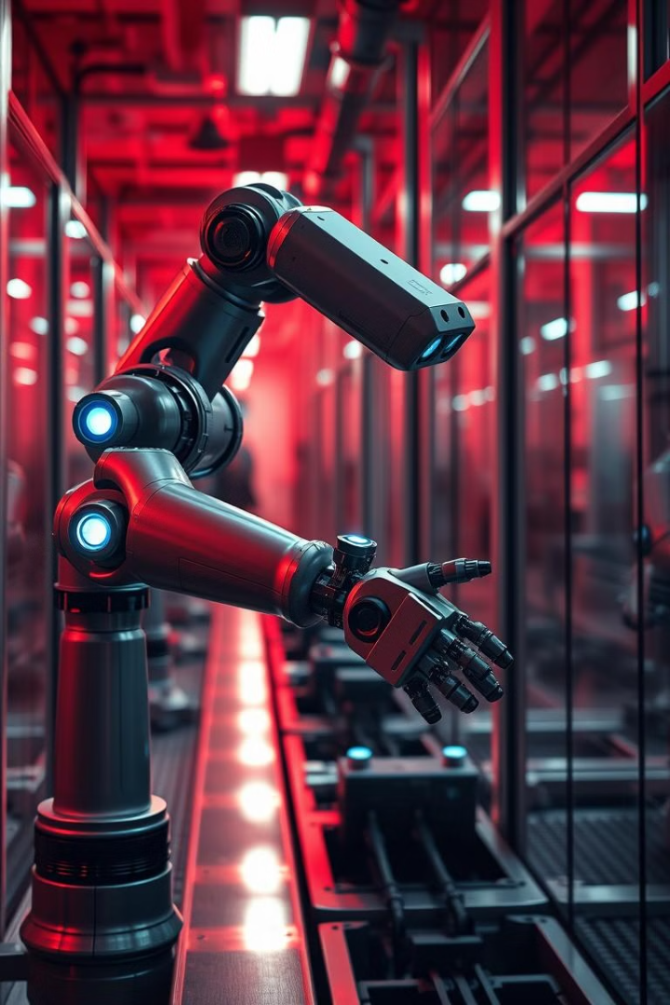



Optimización de procesos automatizados
Eficiencia Energética
ML optimiza el consumo de energía en sistemas IoT.
Mantenimiento Predictivo
Previene fallas antes de que ocurran, reduciendo tiempos de inactividad.
Optimización de Recursos
Mejora la asignación de recursos basada en patrones de uso.

Slide 9

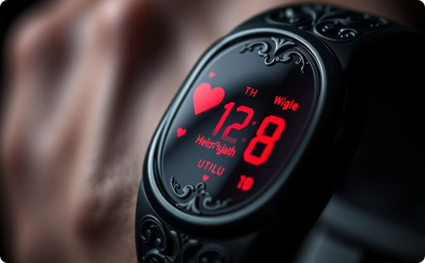
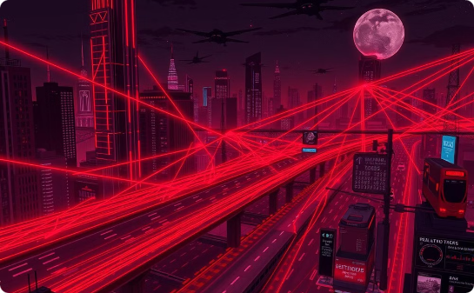
Casos de uso en industrias
Agricultura Inteligente
Salud Conectada
Ciudades Inteligentes
Sistemas de riego optimizados basados en ML y sensores IoT.
Monitoreo continuo de pacientes con alertas predictivas de ML.
Gestión de tráfico y energía mediante análisis de datos en tiempo real.

Slide 10

Retos y consideraciones
1
Privacidad y Seguridad
2
Escalabilidad
Manejar el crecimiento exponencial de dispositivos y datos generados.
Protección de datos sensibles en sistemas IoT conectados es crucial.
3
Interoperabilidad
4
Ética en IA
Considerar las implicaciones éticas de las decisiones automatizadas en IoT.
Asegurar la comunicación efectiva entre diferentes plataformas y protocolos.

